Slide 1


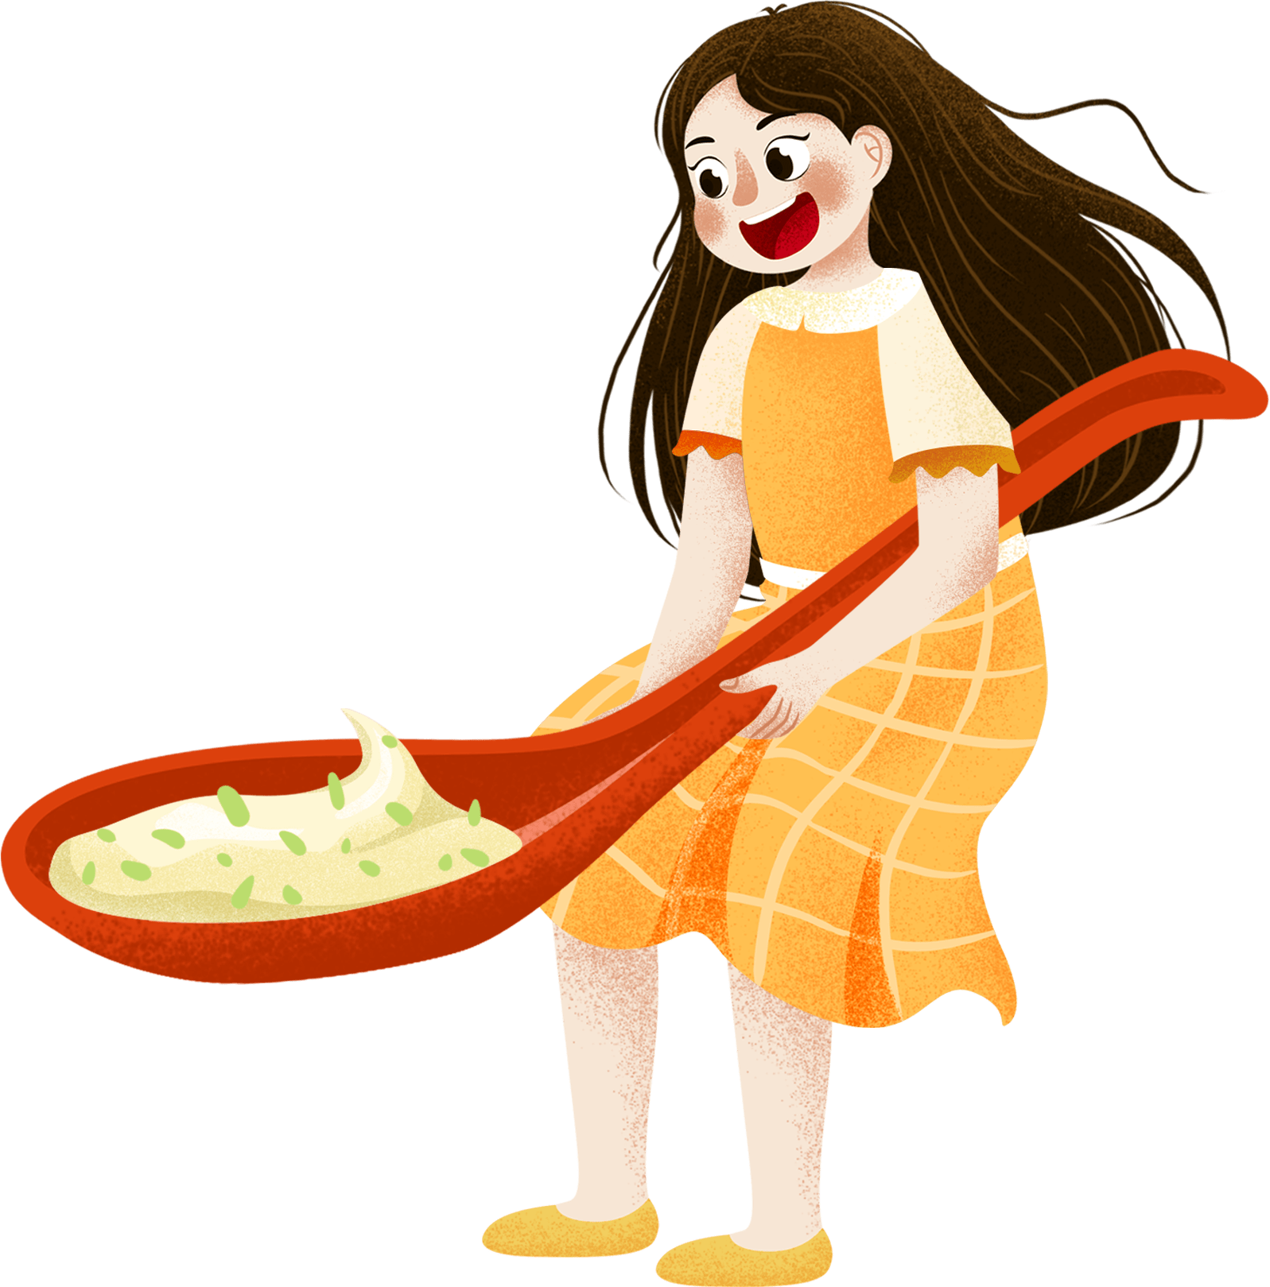


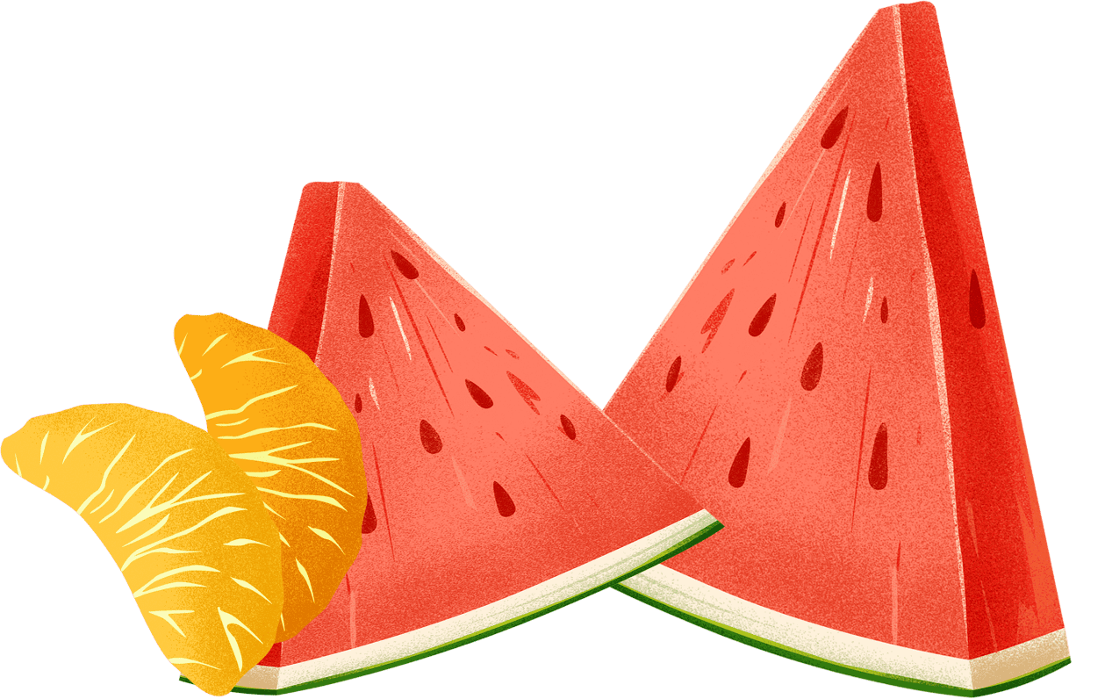
Chào mừng các con đến với tiết học
Tuần 3 – Lớp 3

Slide 2


Luyện tập
Mở rộng vốn từ về từ chỉ hoạt động

Slide 3
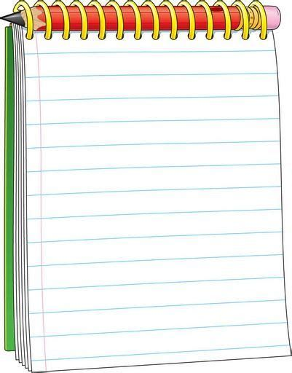
1. Tìm từ ngữ chỉ hoạt động kết hợp được với mỗi từ chỉ sự vật sau: rau, thịt, cá
Rau
Thịt
Cá
M: Rửa rau, nhặt rau, luộc rau,…
rau:
xào rau,
hái rau,
trồng rau,…
thịt:
rán thịt, hấp thịt, thái thịt, xay thịt, băm thịt,…
cá:
rán cá,
kho cá,
lọc cá,
hấp cá, nướng cá,…

Slide 4

2. Xếp các từ chỉ hoạt động dưới đây vào 2 nhóm.
kho
xào
vào
lên
hầm
đi
ra
nướng
luộc
xuống
Từ chỉ hoạt động di chuyển
Từ chỉ hoạt động nấu ăn

Slide 5
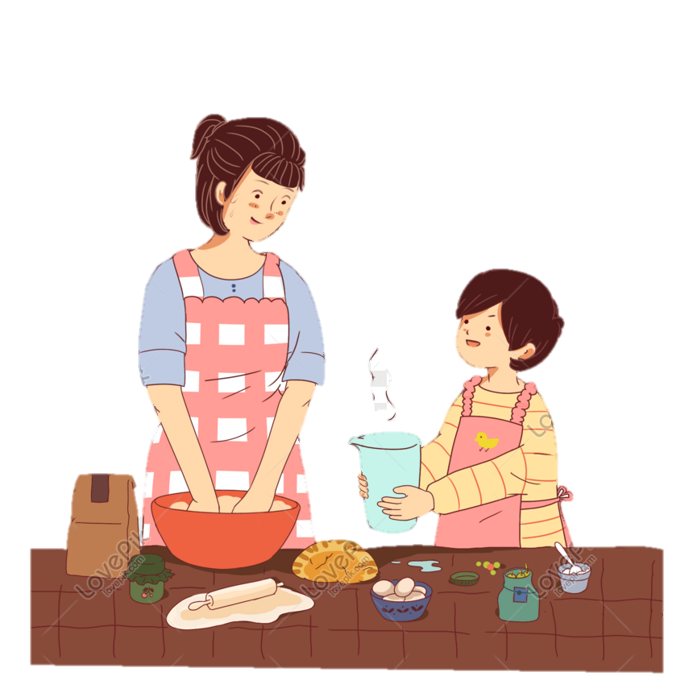
3. Chọn từ ở bài tập 2 thay cho ô vuông để hoàn thành các câu nêu hoạt động trong đoạn văn:
Ngày Chủ nhật, mẹ đi chợ mua thức ăn. Nam vào/xuống bếp giúp mẹ. Nam nhặt rau, còn mẹ rửa cá và thái thịt. Rồi mẹ bắt đầu nấu nướng, mẹ kho cá, xào rau, luộc thịt. Chẳng mấy chốc, gian bếp đã thơm lừng mùi thức ăn.

